Slide 2
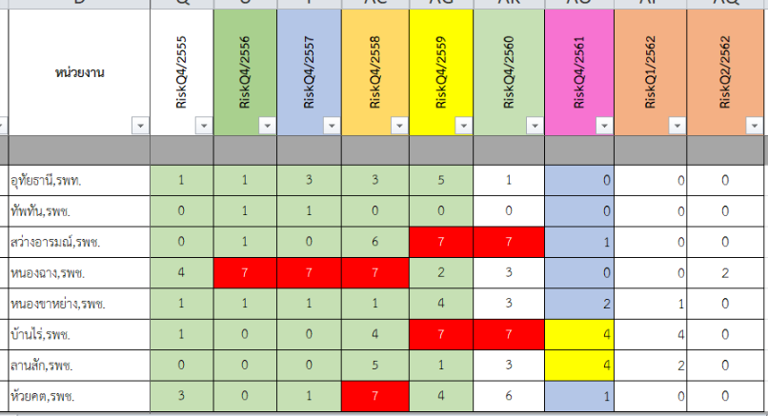
สถานะการเงินการคลังของโรงพยาบาล จังหวัดอุทัยธานี

Slide 3
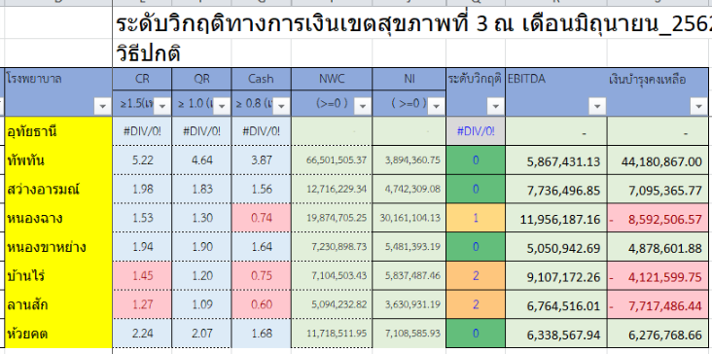

Slide 4
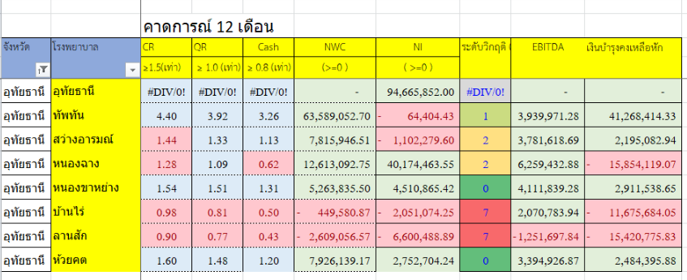

Slide 7
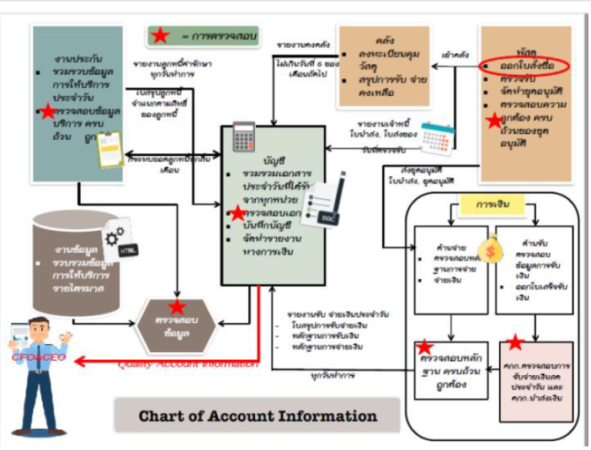

Slide 8
ข้อมูลบริการผู้ป่วยใน

Slide 9
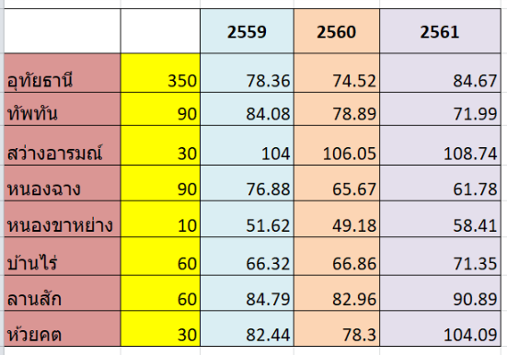
อัตราครองเตียง 2561

Slide 10
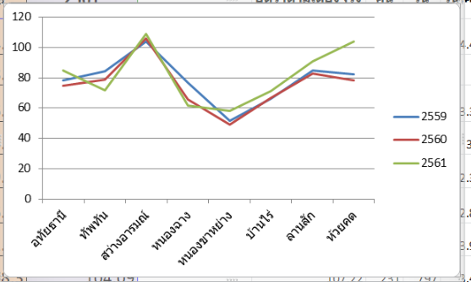
อัตราครองเตียง 2561

Slide 11
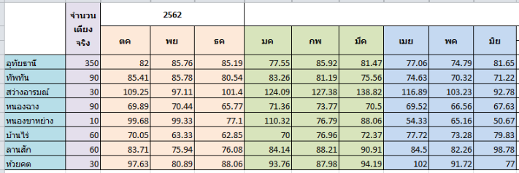
อัตราครองเตียง 2562

Slide 12
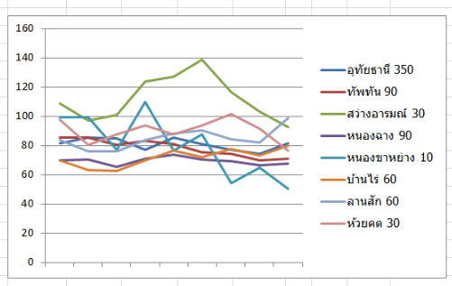
อัตราครองเตียง 2562

Slide 13
ข้อมูล CMI

Slide 14
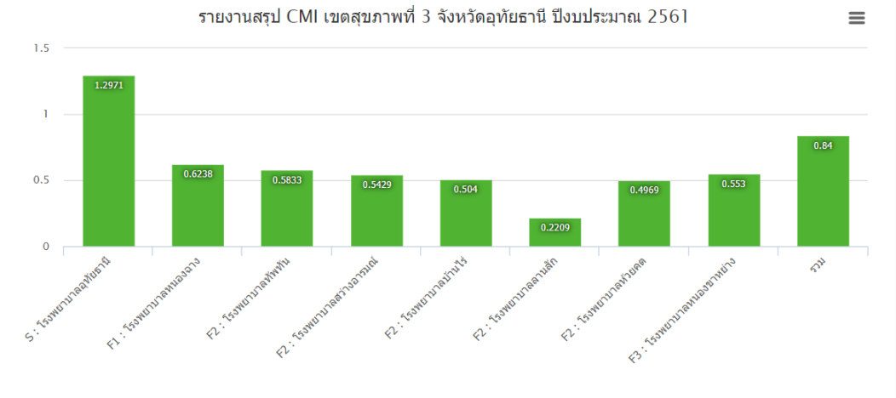
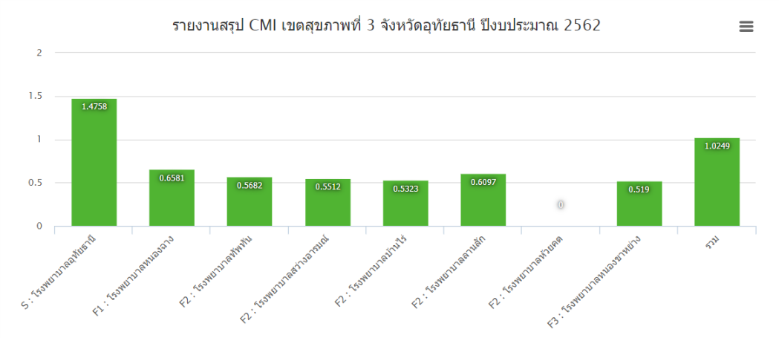

Slide 15
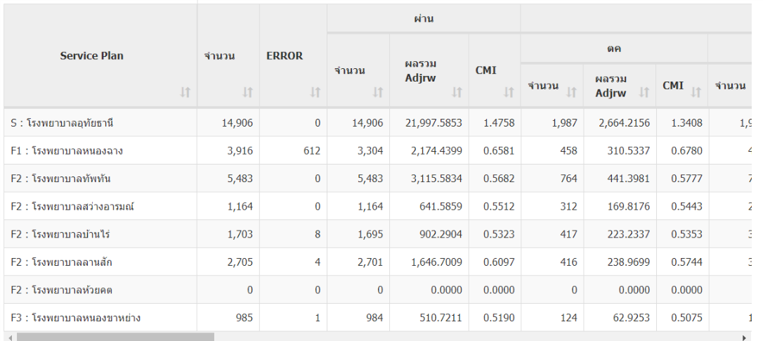

Slide 16
